Slide 1
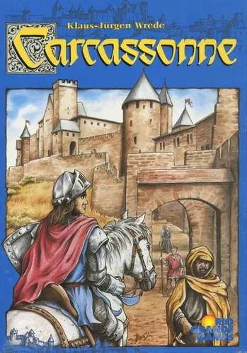
Carcassonne
Python – Pygame

Slide 2
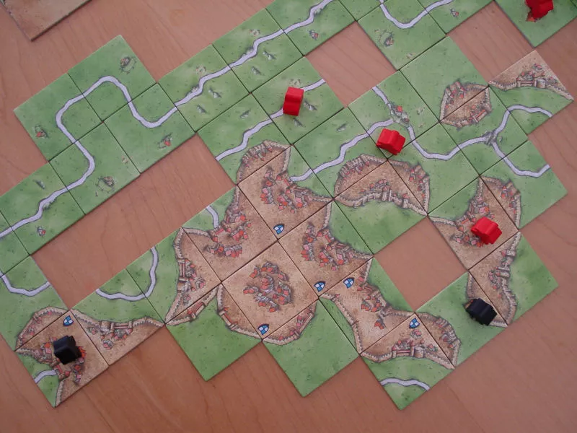
Opis
Carcassonne to gra planszowa polegająca na układaniu z wylosowanych elementów zamków, dróg, klasztorów oraz pól. Za ich ukończenie gracze otrzymują punkty, a kto zbierze ich najwięcej - wygrywa. Do gry dochodzi aspekty rywalizacji o dominację nad strukturami (budowanie przewagi rycerzy w zamku)

Slide 3
Przewidywana funkcjonalność
Pełna zawartość podstawowej wersji gry
Elementy umieszczane na ekranie w formie „snap to grid”
Gra pozwala na ustawienie elementu wyłącznie w sposób dopuszczalny przez reguły gry (podświetla na czerwono złe miejsca)
Udźwiękowienie (dźwięk ukończenia zamku, muzyka w tle itp.)
Gra przeznaczona dla kilku osób przy jednym urządzeniu (bez łączenia się przez sieć)

Slide 4
Harmonogram pracy
14.04.2023 – funkcjonalna plansza i losowanie elementów
28.04.2023 – zliczanie punktów za zamki, drogi i klasztory. Podział na tury graczy
12.05.2023 – zliczanie punktów za pola oraz udźwiękowienie i grafika
02.06 – ekran startowy i końcowy z finalną punktacją i czasem gry

Slide 5
Dziękuję za uwagę
Daniel Kawecki
Informatyka Stosowana i Systemy Pomiarowe

